Slide 1
Academia de Expresión Grafica
Tema: La Plástica en el México Contemporáneo
Catedrático: Arq. César Ricardo Gómez Rocha
Periodo: Enero-Junio 2016

Slide 2
Plastic in Contemporary Mexico
Abstract
In this presentation issues relating to plastic in contemporary Mexico is treated, from the economic, political and social perspective, and as the theory of the facts in the different historical periods influenced the visual representation in the last years.
Keywords : Plastic+ Contemporary+ Mexico

Slide 3
“5. La Plástica en el México Contemporáneo”
5.1 Panorama del Arte en el México Contemporáneo
Durante el siglo XIX, México se enfrentó a una serie de luchas armadas que frenaron su desarrollo; para 1810 inició su periodo de independencia de España alcanzándola hasta 1821; para 1830 se enfrentó a la primera guerra con Estados Unidos y al finalizar la segunda intervención norteamericana (1842), perdió la mitad de su territorio; para 1860 se presenta la intervención francesa y hasta 1880 dio inicio el Porfiriato, periodo de estabilidad y desarrollo incipiente. En el siglo XX, México presentó un cambio radical, pasó de un país rural a uno urbano y del autoritarismo a la democracia.

Slide 4
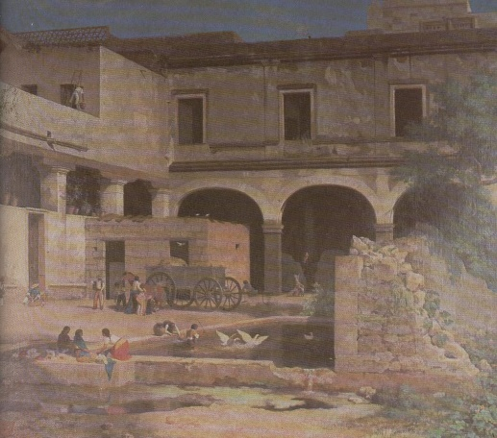
Es posible dividir el siglo en tres periodos básicos: 1). Periodo (1900 a 1929); 2). Periodo de (1930 a 1980) y 3). Periodo de (1980 al 2000).
Patio de una casa
José Ma. Velasco

Slide 5
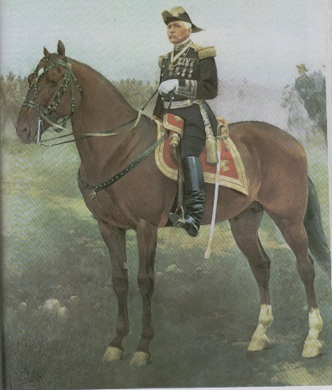
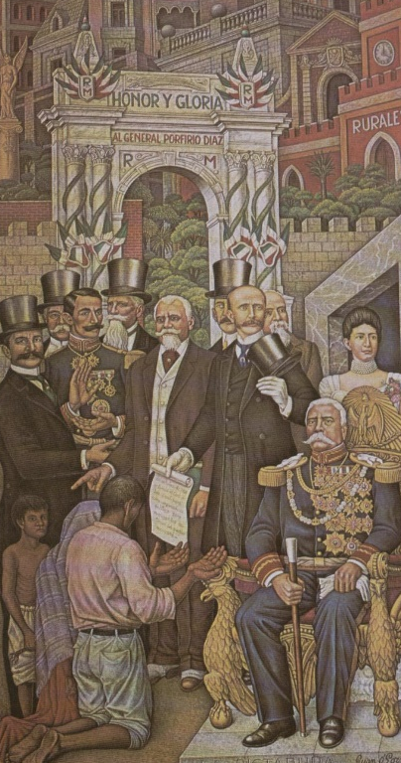
Los principales elementos políticos, sociales y económicos que marcaron el Periodo de 1900 a 1929 fueron el Porfiriato y el surgimiento de la Revolución Mexicana.
Porfirio Díaz
Cusachs
El Porfiriato
Juan O’Gorman

Slide 6
Para poder tener desarrollo en el país el gobierno de Porfirio Díaz comienza un proceso de venta y/o arrendamiento de recursos naturales, a compañías inglesas y norteamericanas, generando la introducción de los ferrocarriles y la explotación minera.

Slide 7
La Ciudad de México surge como el principal punto de convergencia económica, política y cultural aquí se consolidan las principales ideas urbanas y artísticas de la época, creándose los principales desarrollos urbanos planificados como las colonias Roma, Santa María la Rivera e Hipódromo Condesa, así mismo se construyen grandes obras arquitectónicas de influencia europea como el Palacio de Bellas Artes, Edificio de Correos, Ministerio de Comunicaciones actual Museo Nacional de Arte entre otros.

Slide 8
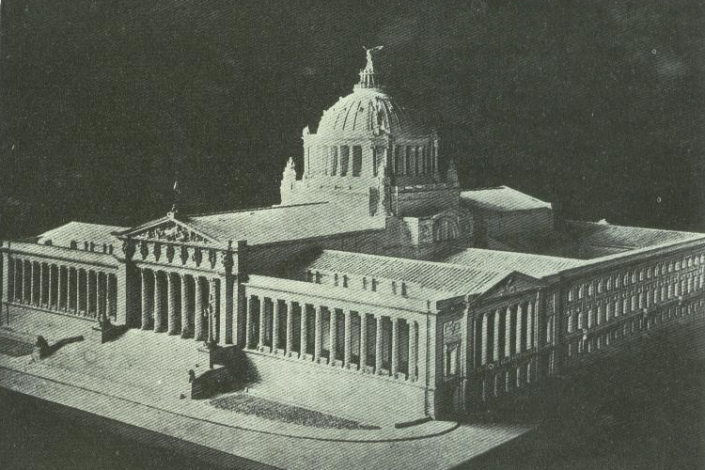
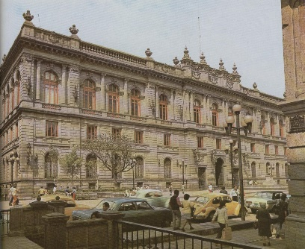
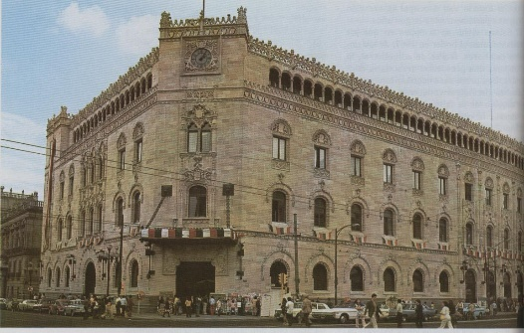
Proyecto para el Capitolio
Hoy monumento a la Revolución
Ministerio de Comunicaciones
Edificio de correos, Adamo Boari

Slide 9
Con el Porfiriato y su visión europea, se funda el Instituto Nacional de Bellas Artes (INBA), consolidándose el desarrollo educativo y artístico con la creación de la Secretaria de Educación Publica. De manera general se importan movimientos artísticos europeos como el Art Nouveau y el Eclecticismo Historicista en la Arquitectura y el Impresionismo en la pintura y la escultura.

Slide 10
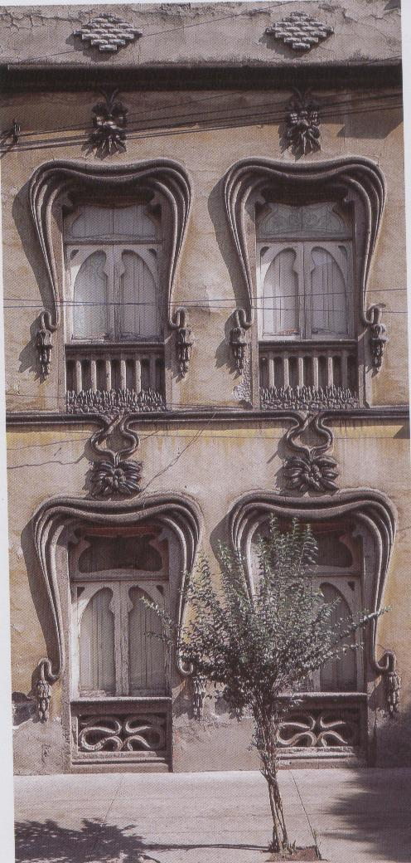
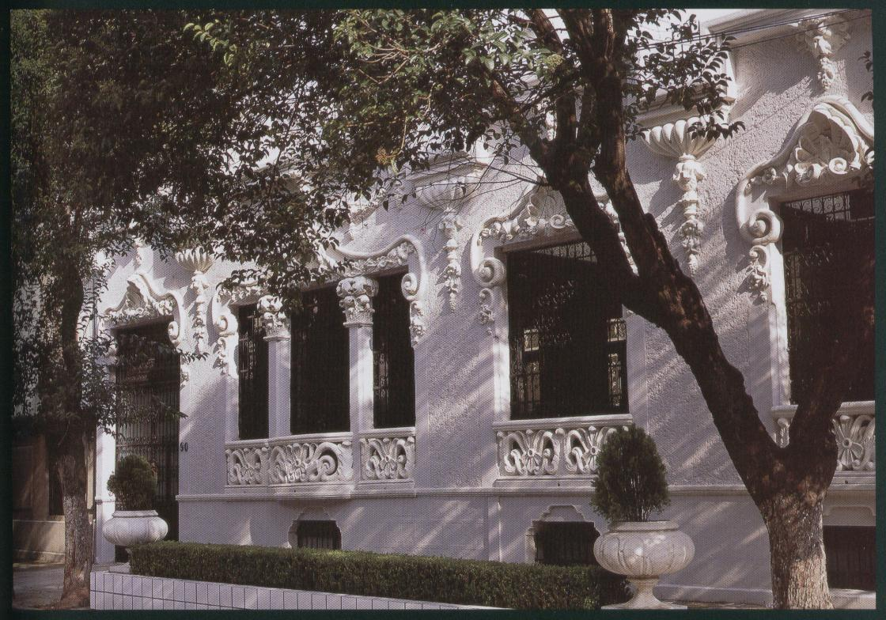
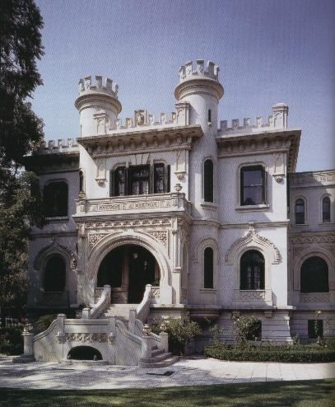
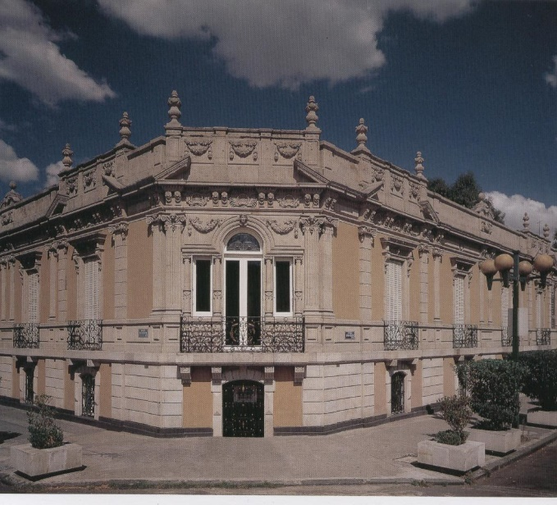
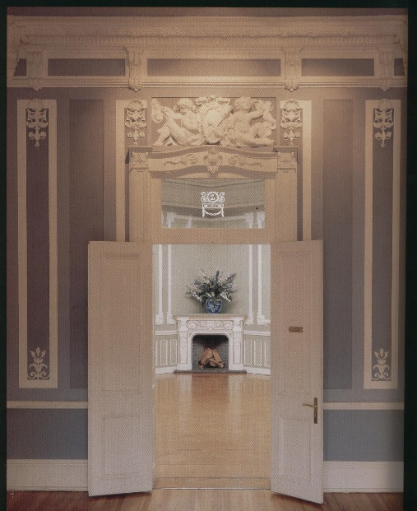
Colonia Roma
Calle Zacatecas No. 90
Calle Guadalajara No. 104
Calle Chihuahua No. 78
Casa Lamm, Orizaba y Álvaro Obregón

Slide 11
Aunque se tenia un crecimiento económico las condiciones de la población eran malas, se dependía del campo y la tierra pertenecía a latifundistas que evitaban el desarrollo social, económico y educativo del país. Con un índice de analfabetismo alto y con las condiciones interpuestas por los terratenientes en las tiendas de raya, la población comienza a forjar un movimiento revolucionario que se presento en 1910 bajo dos consignas básicas “Tierra y libertad” y “Sufragio efectivo no reelección”, emitidas por Emiliano Zapata y Francisco I. Madero respectivamente.

Slide 12
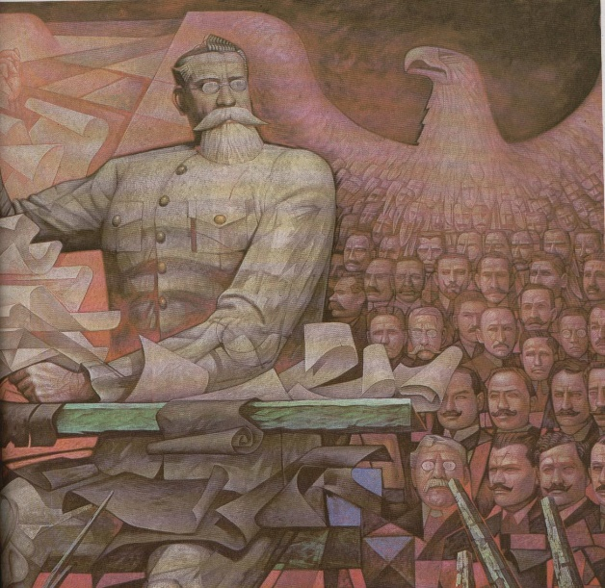
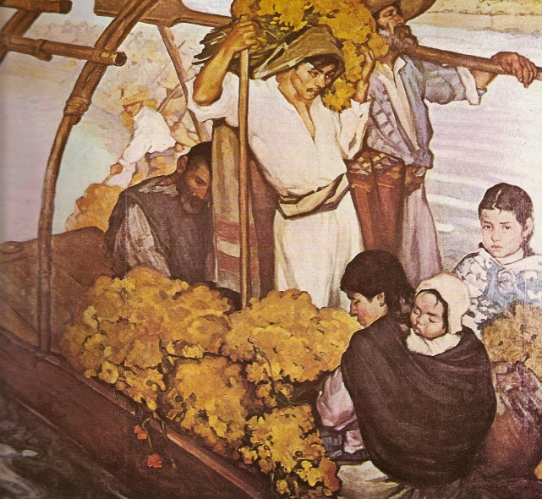
Carranza y la Constitución de 1917
González Camarena
Castillo de Chapultepec
La ofrenda, 1915
Saturnino Herrán

Slide 13
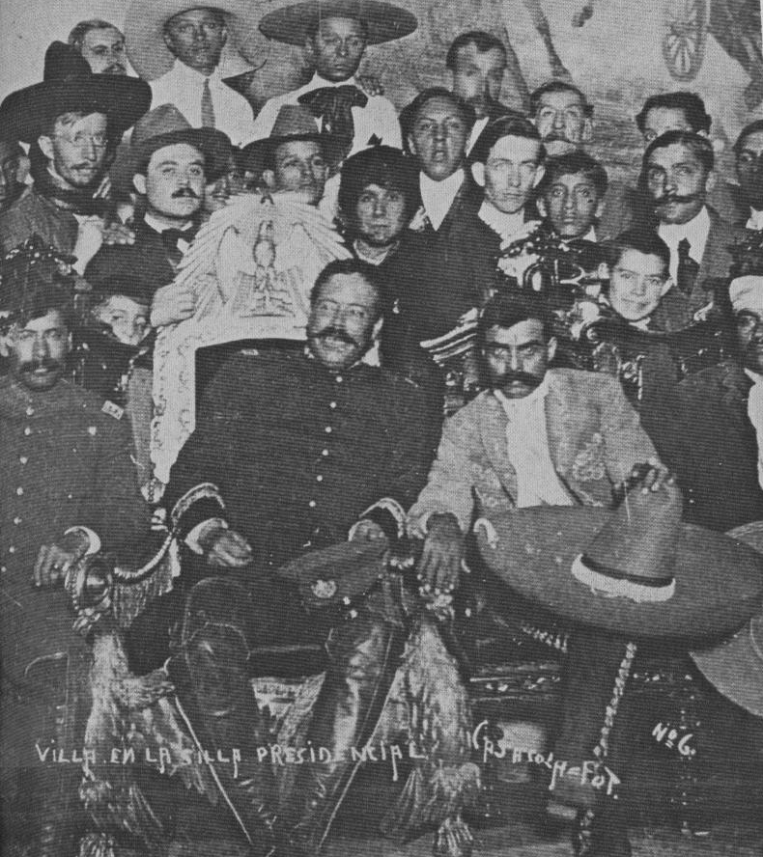
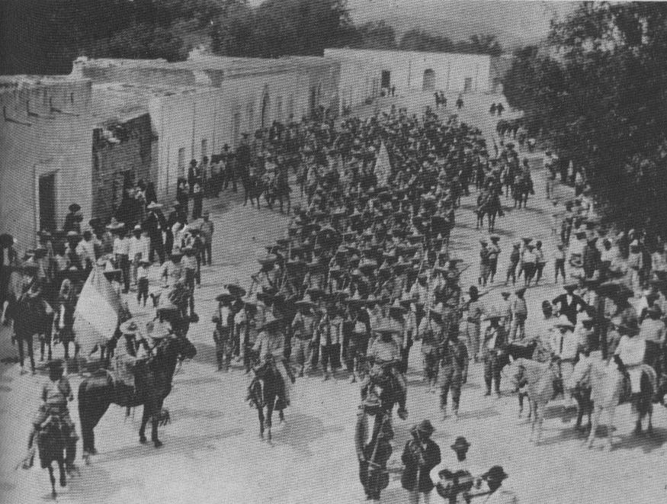
Entrada de Pancho Villa a Torreón
Villa y Zapata

Slide 14
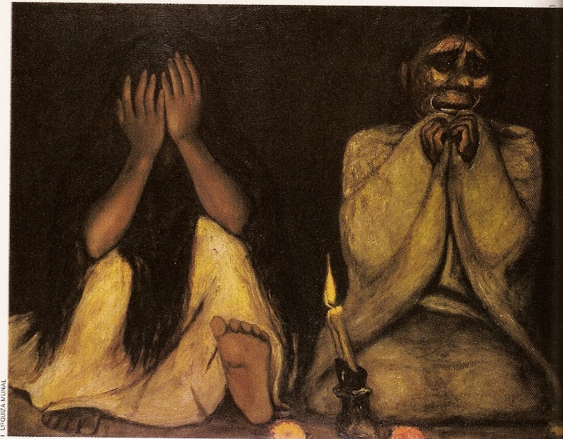
Con la Revolución Mexicana se detuvieron los movimientos artísticos, retomándose hasta el año 1921 con el gobierno de Álvaro Obregón, apareciendo nuevos artistas plásticos influenciados con las ideas socialistas de la Revolución Rusa de 1918.
Tata Jesucristo. Francisco Goitia, 1927

Slide 15
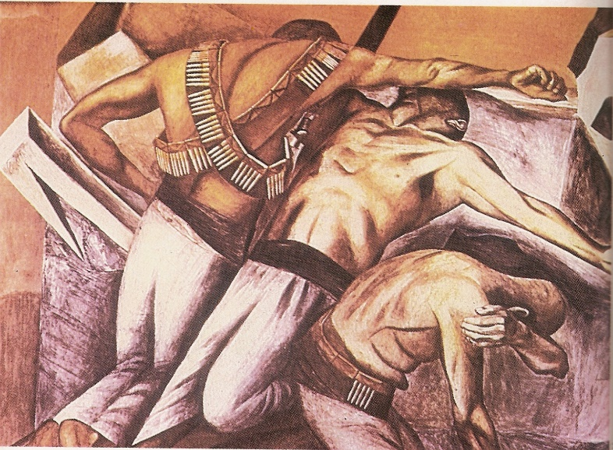
Personajes como José Vasconcelos, Justo Sierra, Diego Rivera, José Clemente Orozco, David Alfaro Siqueiros, Roberto Montenegro, José Villagrán García, Carlos Obregón Santacilia, Juan Legarreta, Juan O’Gorman, entre muchos otros, vinieron a darle un ímpetu diferente a la creación artística nacional.
La Trinchera. José Clemente Orozco

Slide 16
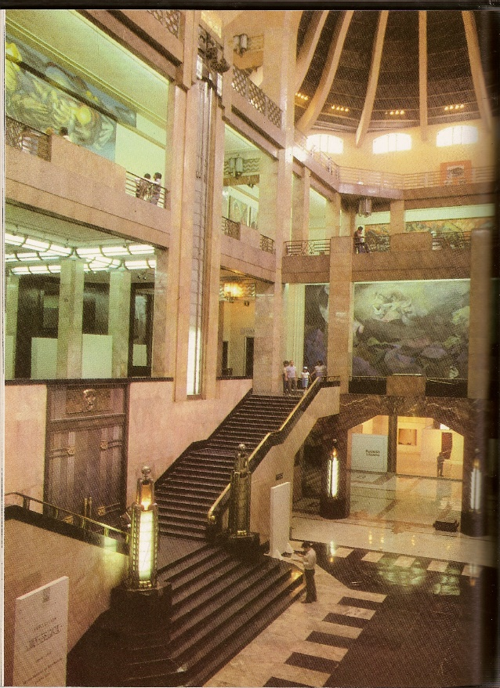
Las principales tendencias pictóricas generadas en este periodo son el Expresionismo Social y en la Arquitectura el Art Deco y el Movimiento Moderno de la escuela de la Bauhaus y del De Stijl.
Interior Palacio de Bellas Artes, Federico Mariscal

Slide 17
El periodo de 1930 a 1980 fue encabezado por gobiernos de tipo unipartidistas, el país comienza a conformarse bajo el gobierno de Lázaro Cárdenas en 1933 quien inicia un programa de planeación nacional mediante un Plan de Cuencas Hidrológicas, creando represas que permitieron generar electricidad y tener agua para riego, iniciando procesos de desarrollo agroindustriales. Este proceso de desarrollo se reforzó por medio de la expropiación petrolera y eléctrica que se dio entre 1936 y 1939; asimismo, creó los ejidos, sistema de repartición de la tierra, que permitió disminuir la presión social existente en la época, ya que los campesinos, quienes habían realizado la Revolución, no había obtenido ningún beneficio hasta el momento.

Slide 18
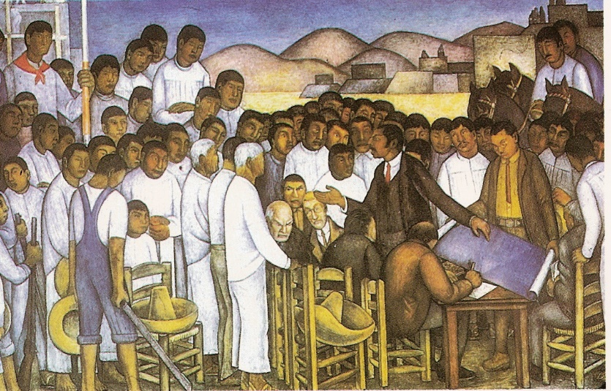
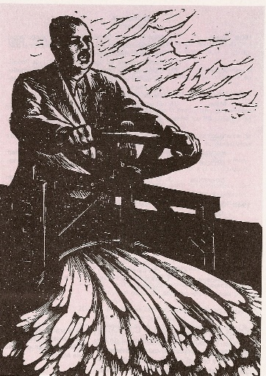
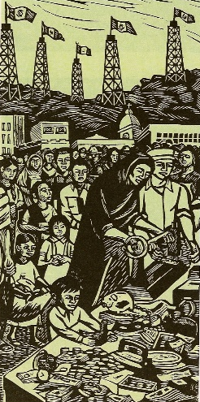
Santa Anita y el reparto agrario. Diego Rivera
Grabado. A. Beltrán
Grabado. E. Cflett

Slide 19
En la década de los años 50 se plantean como elementos de desarrollo bajo el gobierno de Miguel Alemán Velasco el Programa de Parques Industriales y la construcción de los principales planteles educativos en el país, la Escuela Normal Superior, Ciudad Universitaria y el Instituto Politécnico Nacional, Centros Hospitalarios y de Comunicaciones, en estos inmuebles se mezclan las iniciativas artísticas de la época como el muralismo y la arquitectura contemporánea del Estilo Internacional.

Slide 20
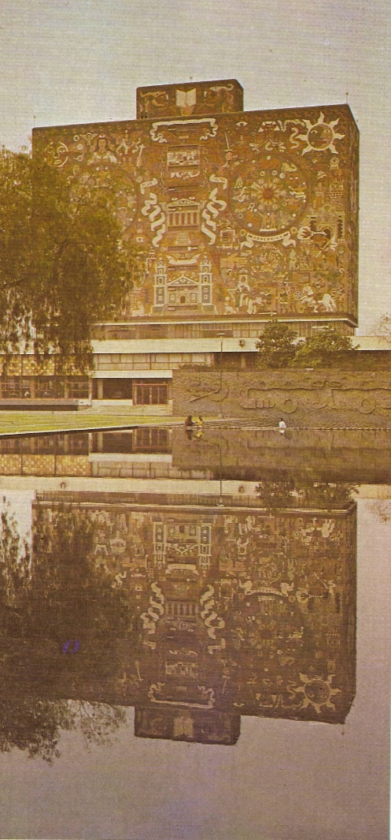
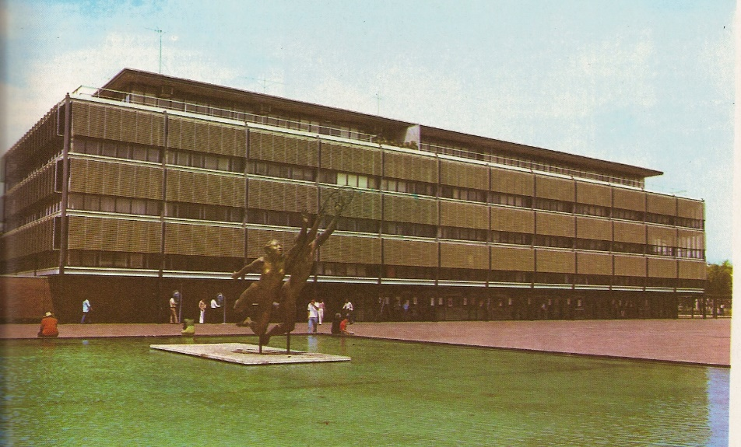
Instituto Politécnico Nacional IPN
Biblioteca central, UNAM
Mario Pani,
Juan O’Gorman

Slide 21
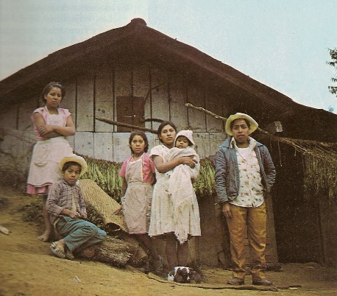
En la década de los años 60 el país presenta el mayor periodo de migración del campo a la ciudad consolidándose los grandes centros urbanos como la Ciudad de México, Guadalajara y Monterrey, generándose problemas de desigualdad social que terminaron por generar movimientos sociales como la represión de 1968 en Tlatelolco y en 1971 con los movimientos estudiantiles y obreros.

Slide 22
En los años setenta y ochenta en México se presentan una serie de procesos devaluatorios en la economía, ocasionados por la incapacidad de los gobernantes y con los manejos populistas de la economía endeudando económicamente al país alcanzando niveles inflacionarios históricos en el gobierno de Miguel de la Madrid de 154% anual, presentándose la peor recesión económica en el país que se haya presentado.

Slide 23
El arte y arquitectura presentados en esta época representan el final del Art Deco y el surgimiento del Movimiento Moderno y del Pop Art.
Durante las décadas de los treinta y cuarenta el arte fue nacionalista y revolucionario, estuvo encabezado por los muralistas mexicanos David Alfaro Siqueiros, Diego Rivera y José Clemente Orozco, quienes siguieron la vanguardia del Expresionismo Social para cubrir muros por encargo gubernamental en los que se diera a conocer a un pueblo analfabeta los beneficios de la Revolución Mexicana y el desarrollo de los ideales socialistas.

Slide 24
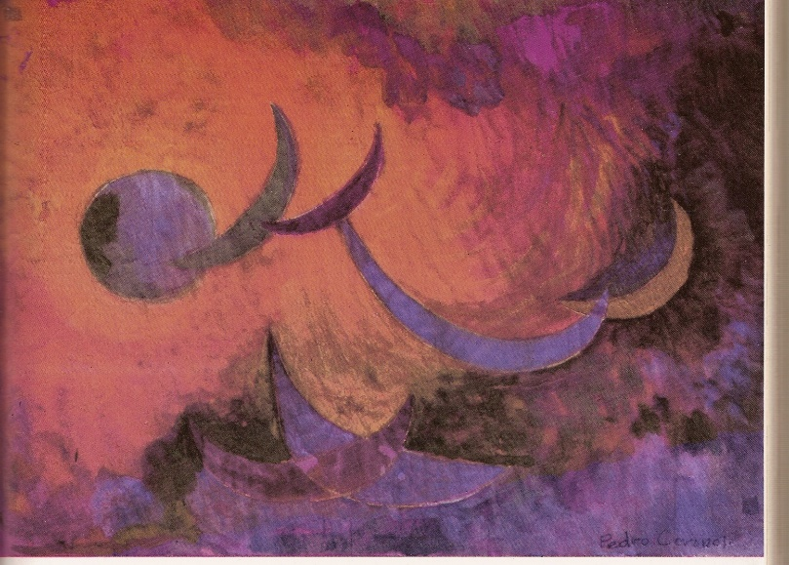
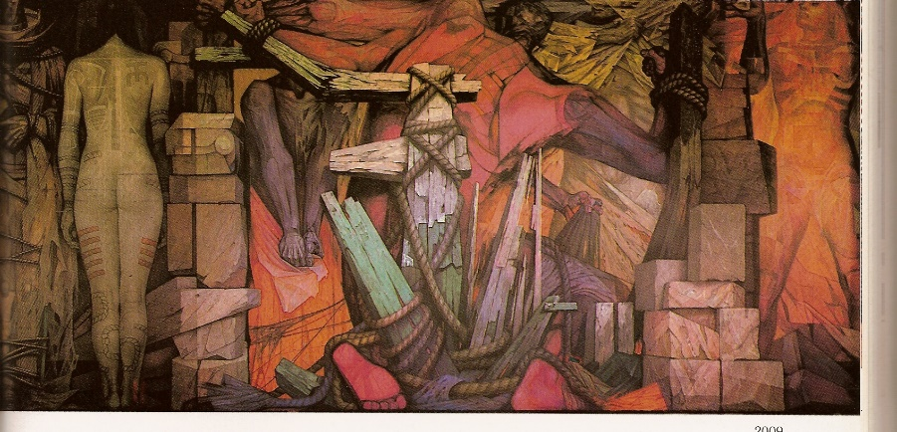
Jorge González Camarena. Palacio de Bellas Artes
Pedro Coronel, 1968. Gouche sobre papel

Slide 25
A mediados de los años 50 se comienza a abandonar el muralismo como principal corriente artística y resurgen los artistas plásticos de caballete, el arte abstracto comienza a tomar fuerza y difusión en el país, apareció el geometrismo de Jorge González Camarena y Carlos Mérida, guatemalteco asentado en México, asimismo, el surrealismo traído a México por André Breton y Luis Buñuel, refugiados desde finales de los treinta por la Guerra Civil Española y la Segunda Guerra Mundial, en esta tendencia destacarán Frida Kahlo, Leonora Carrington y Remedios Varos, inmersas en el Realismo Mágico conjuntamente con Rufino Tamayo.

Slide 26
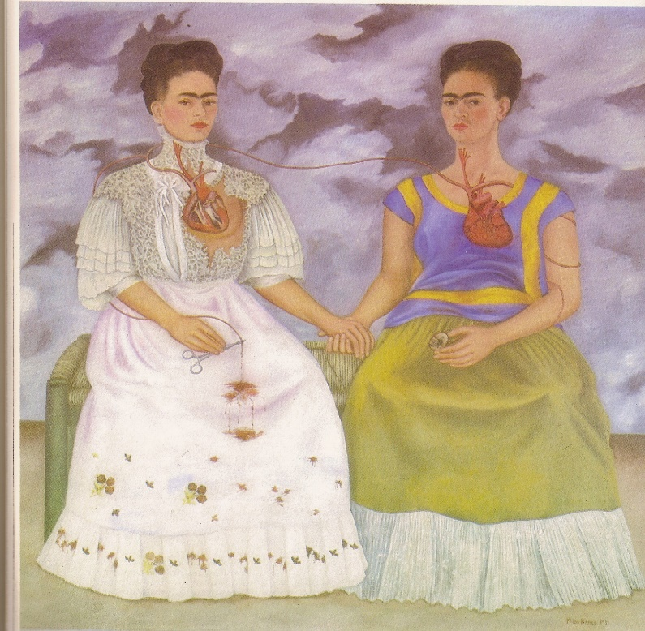
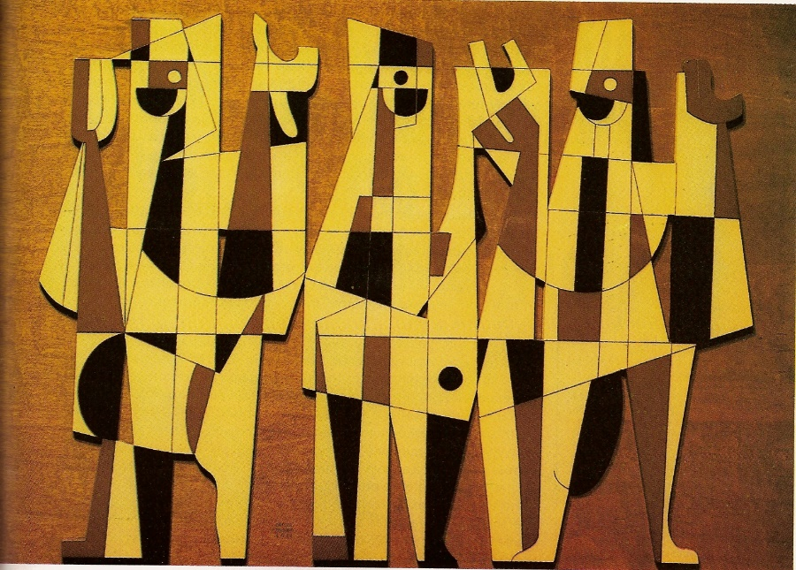
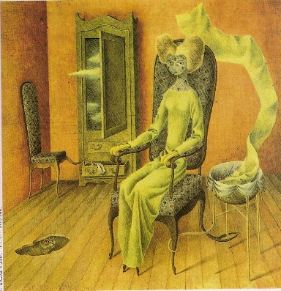
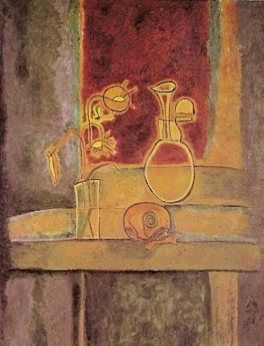
Relieve en madera. Carlos Mérida
Las dos Fridas (1939). Frida Kahlo
Mimetismo (1960). Remedios Varo
Naturaleza muerta. Juan Soriano

Slide 27
Fuentes de información
Historia del Arte mexicano. SEP / Salvat. Tomos 13, 14, 15. Edit. Salvat, Mèxico. 1982
La Arquitectura Mexicana del Siglo XX. Gonzàlez Gortazar. Edit CONACULTA, Mèxico. 1991
Historia de Mèxico. Tomos 10, 11 y 12. Edit. Salvat, Mèxico. 1979
París – México, La primera modernidad arquitectónica. Bonilla, Mario. IFAL, CAM-SAM, UAM.1993
En el mundo de Luis Barragán. Artes de México 23.
Luis Barragán 1902-1988. Buendía Júlbez, José Ma. Reverte ediciones. 1996.
Teodoro González de León, La voluntad del creador. Colección somoSur. 1994
Legorreta, arquitectos. Mutlov, John. Edit. GG México. 1997.
México, nueva arquitectura. Toca F., Antonio. Edit. GG México. 1991.
Abraham Zabludovsky architec 1973-1993. Heyer, Paul. Princeton Architectural Press

